Slide 1
5.30 周报

Slide 2
体系准备
PDBBind-k_{off}数据集
蛋白结构文件（.pdb)
配体结构文件（.mol2)
中性条件下质子化的蛋白质结构文件
MD自动化流程
MD 轨迹数据集构建
npt.gro + gmx.top
CMD ？
蛋白位置限制对模拟的影响
CV对模拟的影响
配体恒速解离的SMD
不同初始构象对模拟的影响
多次SMD
HSP90体系F_{max}与k_{off}之间存在相关性；
进一步增加测试规模
非平衡功 <W>
跑通流程（已完成）
在模型体系上验证其准确性
增加测试规模
最大牵引力Fmax
Jarzynski Equality
PMF
Koff预测值

Slide 3
PDBBind-k_{off} 数据集
蛋白结构文件（.pdb)
配体结构文件（.mol2)
需要能够支持mol2格式输入
lig_parameter_cal.py
lig_resp_cal.py
atom_name_check.py
Pdb2pqr (pH=7.0)
中性条件下质子化的蛋白质结构文件
配体参数文件及结构文件
md_parm_gen.py
amber_to_gmx-add_restraint.py
二硫键的处理
非标准残基的处理
gmx.gro + gmx.top
解决完成后无法自动退出的问题
对任务进行管理，排队，空闲资源调度
pre_equ.py
npt.gro

Slide 4
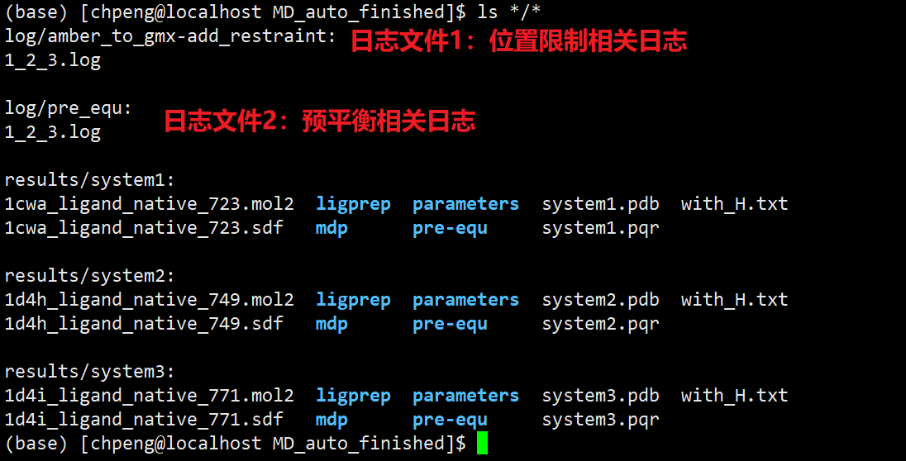
准备完成的体系

